Slide 1

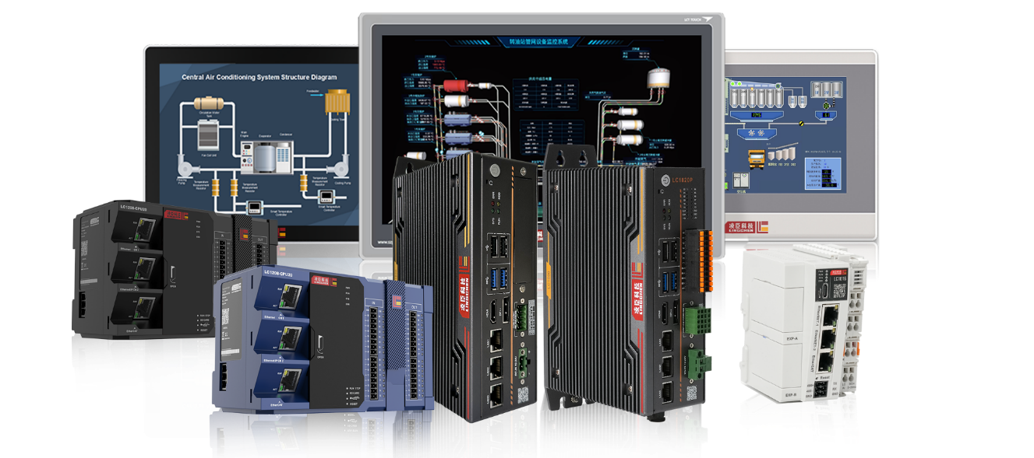
凌臣科技PLC高速锁存、触发处理在外观检的解决方案
PLC产品线：李建荣

Slide 2
一
项目概述
目录
二
工艺流程
三
项目需求分析
四
凌臣解决方案及实现过程
五
方案亮点分析及总结

Slide 3
1
项目概述

Slide 4
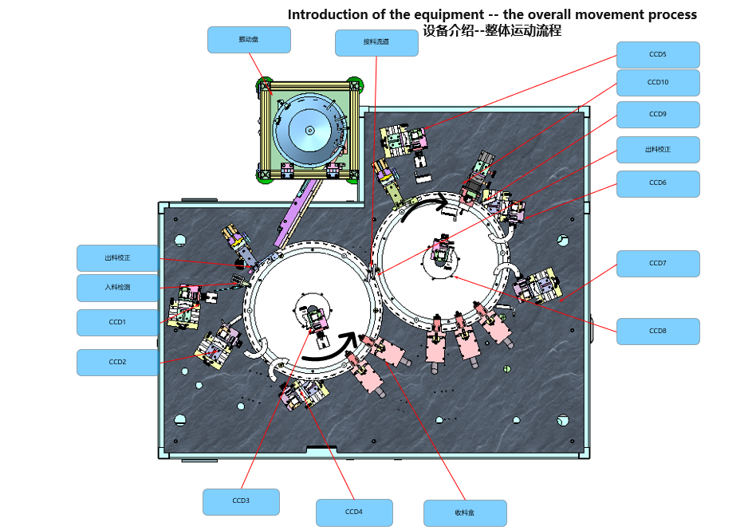
项目概述：
01
客户需求开发一台手机按键AOI检测，工作流程如下：
振动盘上料，先经过导正机构导正，然后经过光纤传感器进行位置锁存；
产品在转盘1依次经过4个相机进行拍照，等待MES判定结果，如果是NG产品，吹入对应料仓
转盘1OK产品在转盘1过渡到转盘2， ，先经过导正机构导正，然后经过光纤传感器进行位置锁存；
依次经过6个相机进行拍照，等待MES判定结果，如果是NG产品，吹入对应料仓
设备整体布局

Slide 5
2
工艺流程分析

Slide 6
CCD3
CCD2
CCD1
工艺流程图说明：
01
CCD4
上料区
转盘1区
转盘2区
对射光纤
导正机构
上料区
圆振
NG仓1
1.振动盘上料，经过光纤进行位置锁存；
2，通过设置偏移量，进行位置比较，触发相机拍照；
3，视觉软件进行存图，MES取图并判定，MES经过AI判定，判定结果t发送结果到PLC,PLC通过位置比较进行吹料；
4，设备整体CT≤1S
NG仓2
直振
导正机构
对射光纤
OK仓
CCD5
CCD6
NG仓4
CCD7
NG仓3
CCD8
CCD10
CCD9

Slide 7
3
项目需求分析

Slide 8
项目需求分析
01
技术控制要求：
对产品外观进行快速检测
通过EtherCAT控制DD马达转盘和闭环步进电机
通过plc的高速输入输出功能进行实时位置比较，精确触发拍照、吹料
PLC通过ModbusTcp和相机、MES进行通讯，记录产品的位置信息，根据MES判定结果进行精准吹料
可以检测不同型号产品

Slide 9
02
凌臣采用方案
上述一系列需求可以划分为两个方面
订单的处理，
面机制面相关配方的调用
拍照处理
转盘启动后，PLC记录DD马达的分频脉冲输出；产品在转盘上经过入料检测光纤进行位置锁存，在拍照前把产品位置信息发给视觉，视觉进行存图；产品在经过相机时根据偏移量进行位置比较触发高速输出进行拍照
料仓处理
相机拍照之后，等待接收产品的判定结果，对产品结果进行缓存(缓存100PCS)，在产品经过料仓前，用该产品位置信息去缓存区找结果，通过对比判断是否吹料；MES只发送NG产品的位置信息，只需判断NG即可。

Slide 10
4
凌臣解决方案及实现过程

Slide 11
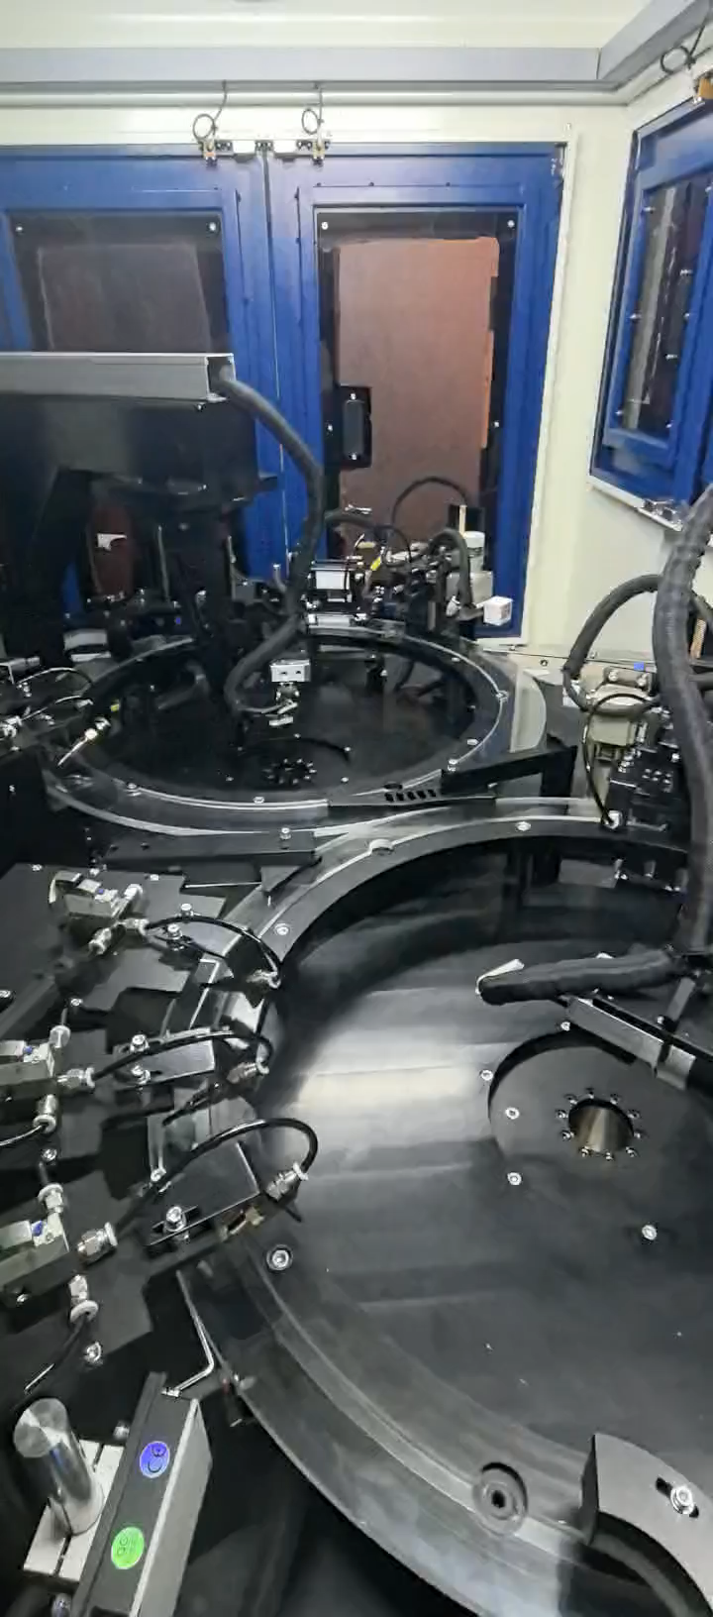
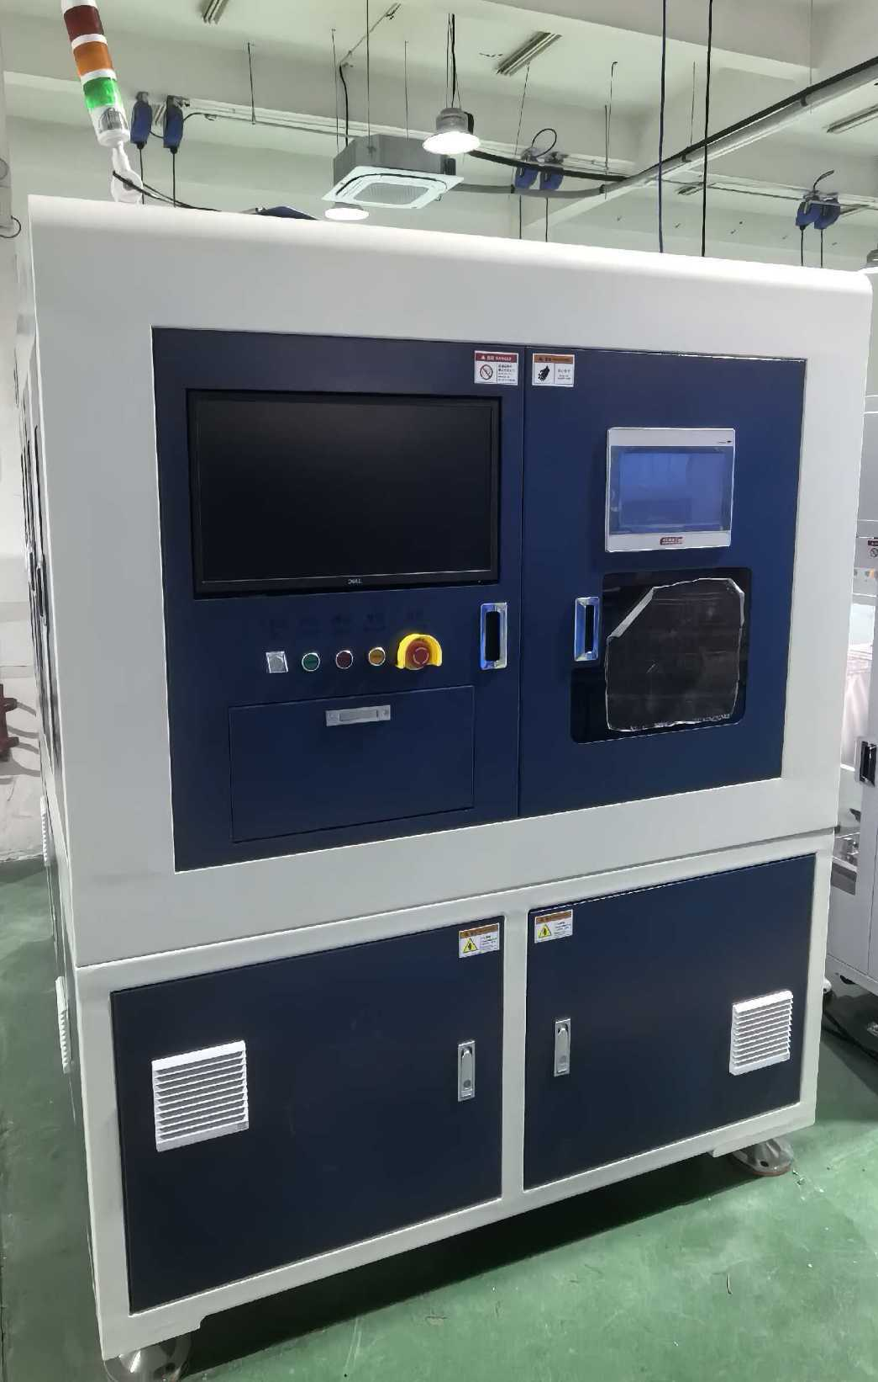
方案成果展示，视屏
01

Slide 12
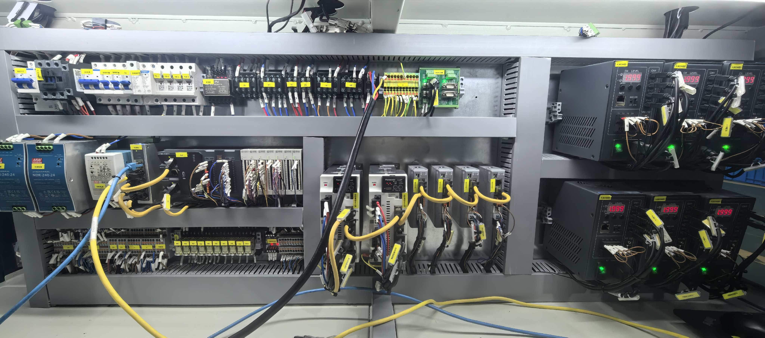
方案成果展示，电控柜凌臣产品图片
01

Slide 13

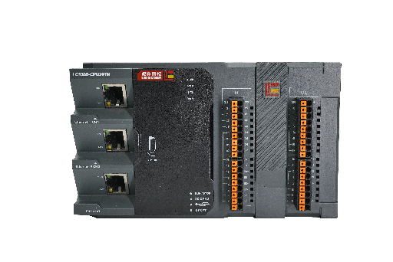
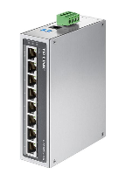



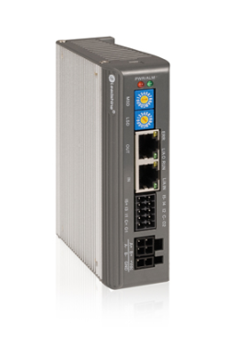
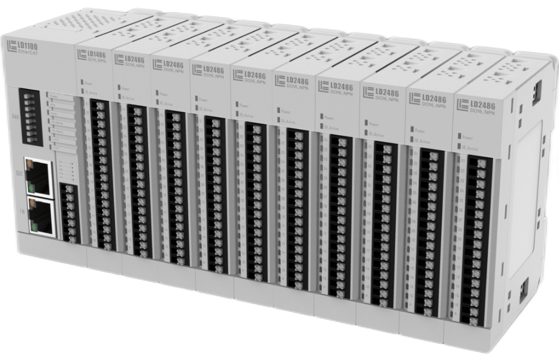
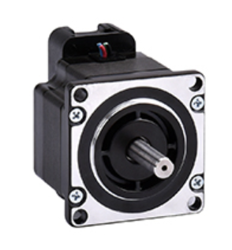
电气控制方案
02
视觉上位机
MES
PLC
HMI
ModbusTcp
PLC本体高速输出x0-x16触发相机
松下DD马达
雷赛步进
分布式IO
两个DD马达分频脉冲接入PLC本体高速输入

Slide 14
解决方案硬件配置表
01
PLC: LC1508
HMI:10寸
输入模块：LC1406*3
输出模块：LC2486*3

Slide 15
5
方案总结

Slide 16
5.1 解决方案优势特点
LC1500 系列PLC产品高速脉冲计数功能针对转盘机机型定制的偏移触发，可以在 接收到入料光电信号的瞬间记录下编码器数值，并且在编码器转过设定的距离以后进行触发，设定式的使用更加方便。
计数器 | 高速计数器8，可以支持高速计数编码器 4路单端A/B相通道+1路差分通道
比较器 | 通用比较器8路； 步长/数组比较器变为7个；
编码器探针 | 编码器探针2*8
脉冲轴 | 脉冲运控轴8路
高速输出 | DO *16 ,也就是可以控制16路高速脉冲输出控制相机
通讯协议可以选择ModbusTCP 、Socket TCP/IP两种通用协议，
此外可以通过PLC 控制周边设备： 轴控、耦合器模块，运动控制方案+高速触发锁存、位置比较触发功能结合应用。

Slide 17
5.2 解决方案核心功能划分
锁存功能区
触发功能区
高速硬件比较触发实现在指定偏移位置相机实现飞拍
转盘编码器高速计数
光电探针位置锁存
高速硬件比较触发实现在指定偏移位置吹料
物料间隔防抖保护
相机处理完结果PLC可以实现去重复位置ID，动态排序。
锁存位置偏移+位置存储队列操作
数据传输延迟报警机制
触发位置偏移补偿机制

Slide 18
方案实施总结
01
本设备的复杂之处在对1500PLC高速输入输出相关功能块的使用。程序中采用到高速计数器、探针、单值比较、数组比较、计数器预置等功能块，解决了飞拍问题，经多次验证，该套逻辑飞拍准确无异常。
队列功能块的使用：需要对连续进料的产品位置进行先入先出的队列存储；还需要对MES返回的结果进行无序存储，通过在存储空间进行对比进行剔料
该设备目前处于完善阶段，产量每小时能3600+，相较于客户改方案前效率提升600+，且可以测试多种产品型号

Slide 19

苏州市凌臣采集计算机有限公司
Suzhou Lingchen Acquisition Computer Co.,Ltd
公司总部／苏州市凌臣采集计算机有限公司
公司地址／苏州市相城区巨华路55号
网站地址／www.szpcbase.com

